Slide 1
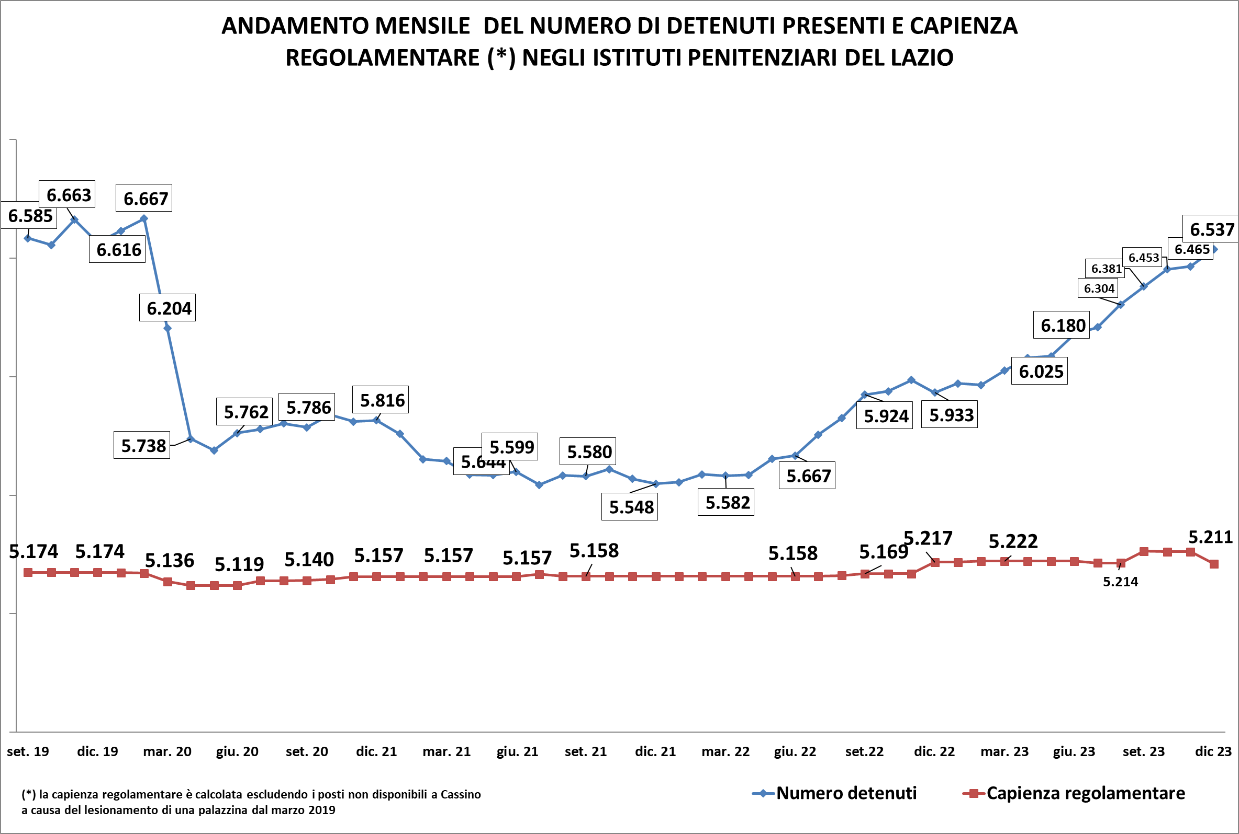
Fonte: elaborazioni di dati Dipartimento Amministrazione Penitenziaria (DAP)

Slide 2
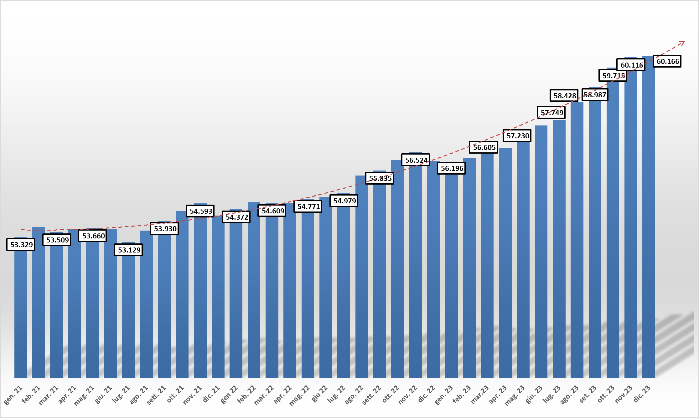
Numero di persone detenute negli Istituti penitenziari in Italia
Gen.2021- Dic. 2023
Fonte: elaborazioni di dati DAP

Slide 3
Dettaglio dei detenuti presenti negli istituti penitenziari del Lazio al 31/12/2023
Istituto | Tipo istituto | Capienza Regolamentare | POSTI effettivamente disponili (*) | Detenuti presenti al 31 dicembre2023 |  | di cui stranieri
 |  |  |  | Totale | Donne
CASSINO | CC | 203 | 130 | 199 |  | 64
FROSINONE "G. PAGLIEI" | CC | 513 | 489 | 531 |  | 199
PALIANO- | CR | 156 | 153 | 56 | 3 | 3
LATINA | CC | 77 | 76 | 130 | 37 | 46
RIETI "N.C." | CC | 295 | 289 | 420 |  | 241
CIVITAVECCHIA "G. PASSERINI" | CR | 144 | 144 | 68 |  | 17
CIVITAVECCHIA "N.C." | CC | 357 | 311 | 529 | 31 | 252
ROMA "G. STEFANINI" REBIBBIA FEMMINILE | CCF | 272 | 265 | 364 | 364 | 142
ROMA "R. CINOTTI" REBIBBIA N.C.1 | CC | 1.170 | 1.067 | 1.533 |  | 480
ROMA "REBIBBIA TERZA CASA" | CC | 172 | 132 | 82 |  | 14
ROMA "REBIBBIA" | CR | 445 | 317 | 297 |  | 40
ROMA "REGINA COELI" | CC | 628 | 628 | 1067 |  | 545
VELLETRI - | CC | 412 | 412 | 610 |  | 202
VITERBO "N.C." | CC | 440 | 405 | 651 |  | 241
TOTALE |  | 5.211 | 4.745 | 6.537 | 435 | 2.486
(*) i posti effettivamente disponibili degli istituti del Lazio sono calcolati in base all’ultimo aggiornamento disponibile delle schede di trasparenza degli istituti consultabili sul sito del Ministero della Giustizia
Fonte: elaborazioni di dati DAP

Slide 4
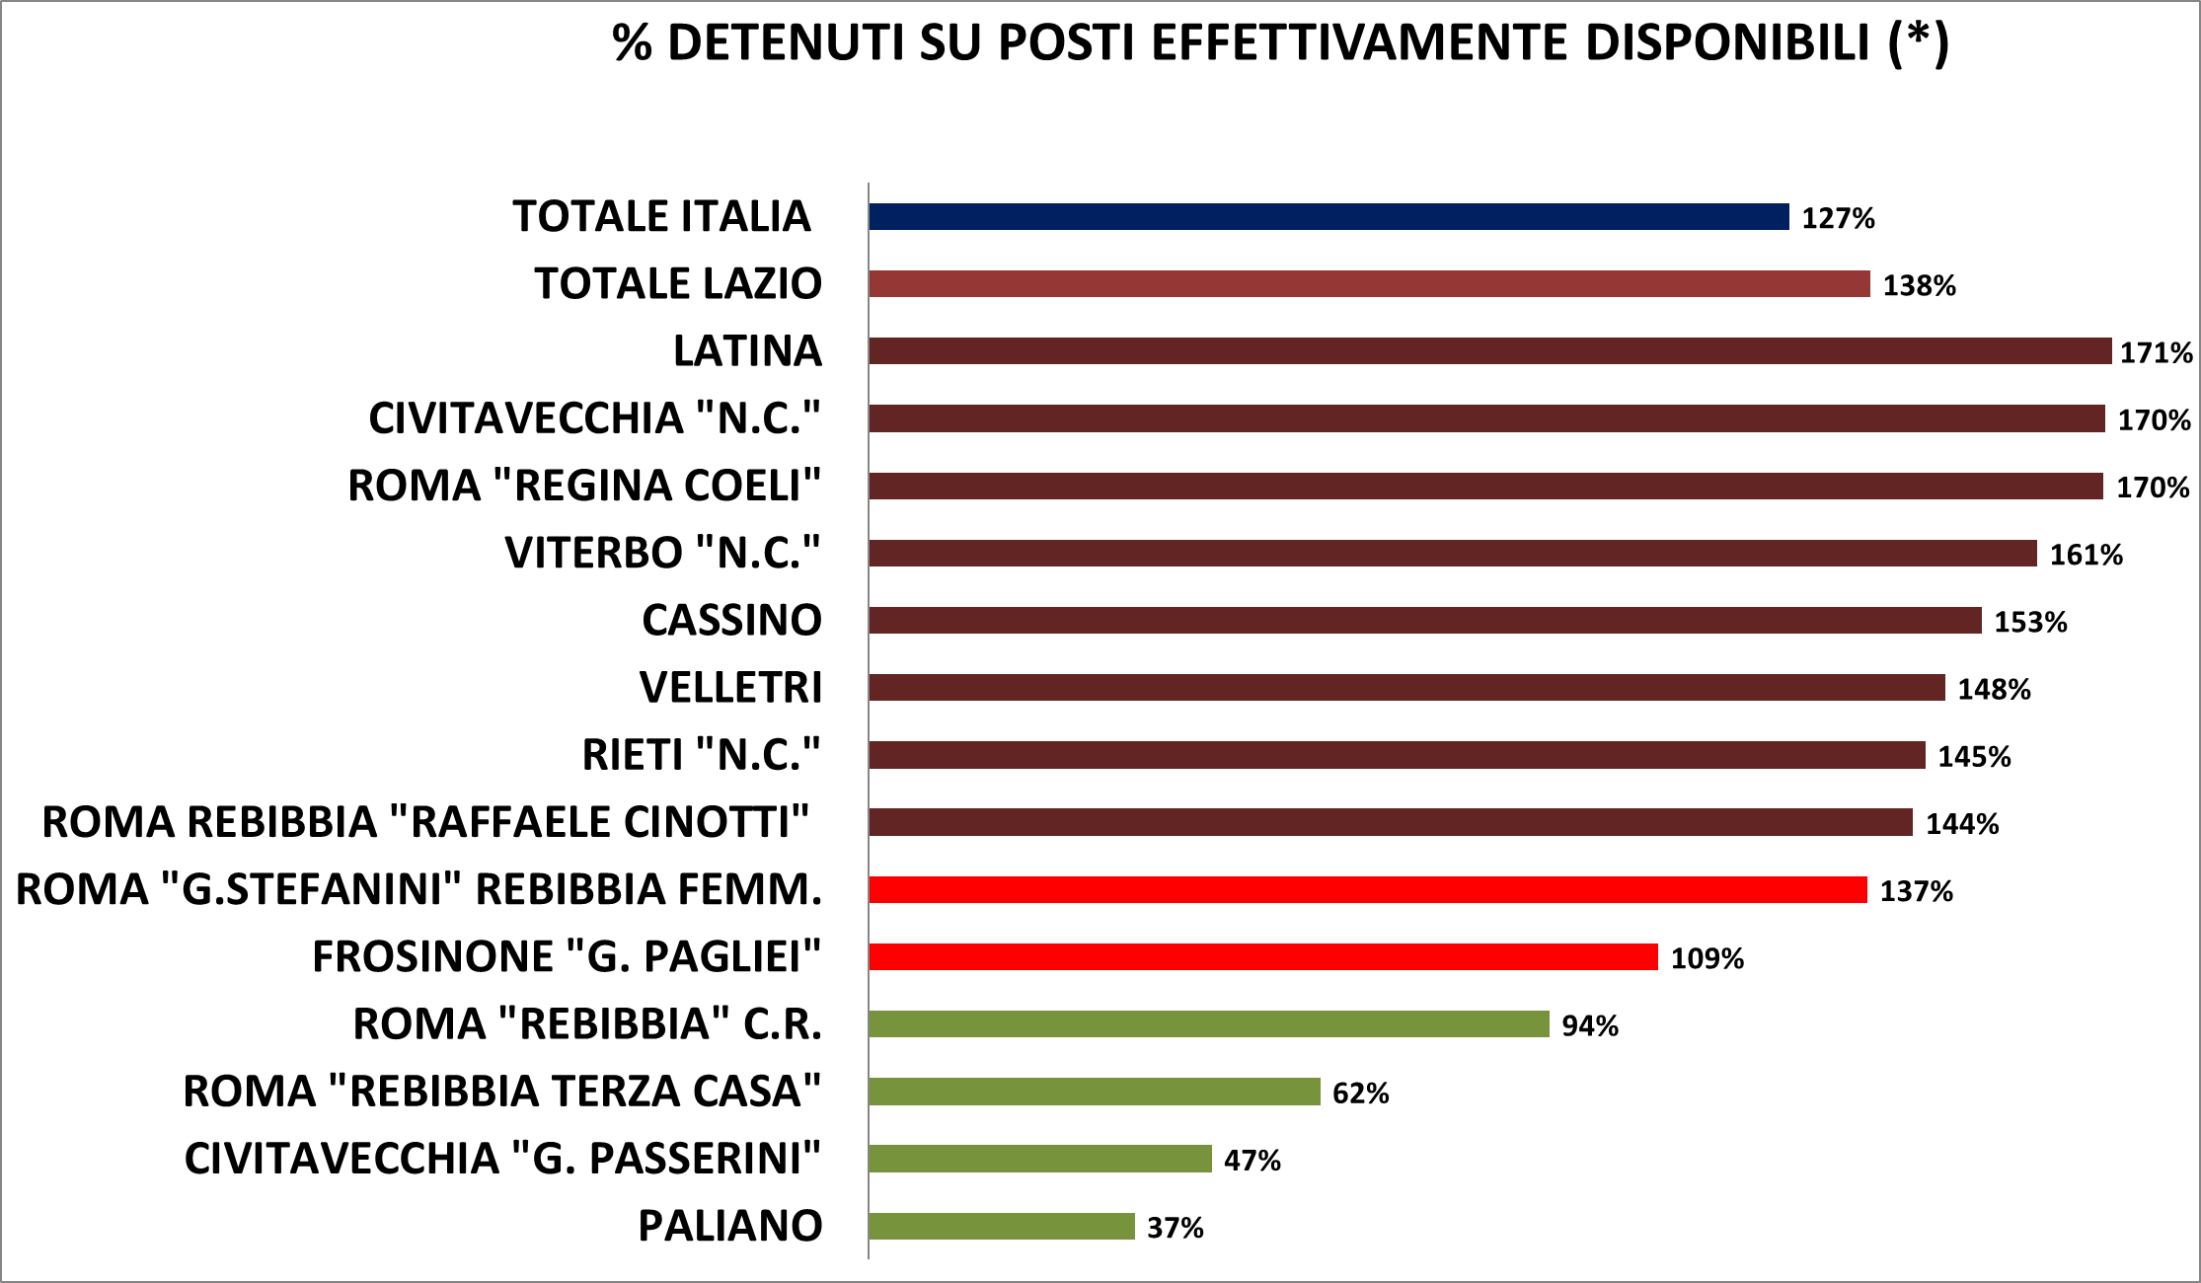
Tasso di affollamento negli istituti penitenziari del Lazio e in Italia calcolato sul totale dei posti effettivamente disponibili al 31 dicembre 2023
(*) i posti effettivamente disponibili degli istituti del Lazio sono calcolati in base all’ultimo aggiornamento disponibile delle schede di trasparenza degli istituti consultabili sul sito del Ministero della Giustizia
Fonte: elaborazioni di dati DAP

Slide 5
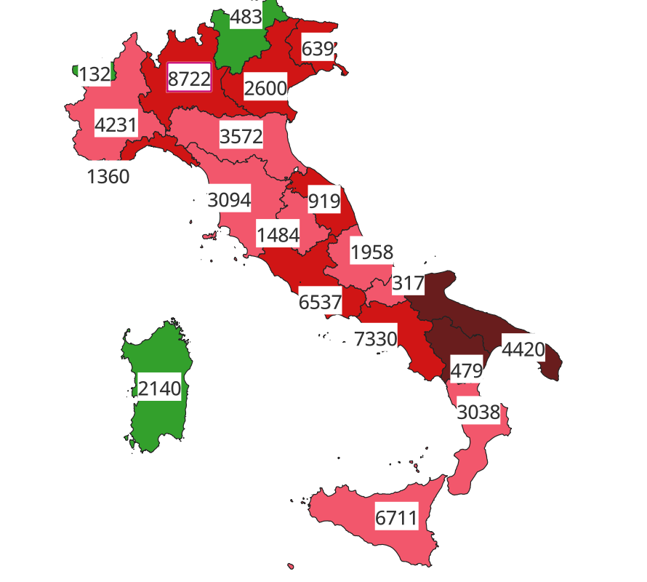
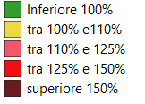
Tasso affollamento calcolato sul numero effettivo di posti disponibili(*) e numero di detenuti per Regione negli Istituti penitenziari d’Italia al 31 dicembre 2023
Tasso affollamento per Regione
(*) i posti effettivamente disponibili degli istituti del Lazio sono calcolati in base all’ultimo aggiornamento disponibile delle schede di trasparenza degli istituti consultabili sul sito del Ministero della Giustizia
Fonte: elaborazioni di dati DAP

Slide 6
Primi venti istituti penitenziari in Italia per tasso di affollamento su posti effettivamente disponibili
ISTITUTO | CAPIENZA "ufficiale" | PRESENTI | DONNE | STRANIERI | POSTI NON DISPONIBILI | POSTI EFFETTIVAMENTE DISPONBILI | TASSO AFFOLLAMENTO "UFFICIALE" | TASSO AFFOLLAMENTO SU POSTI DISPONIBILI
POTENZA "A. SANTORO" | 110 | 99 |  | 15 | 73 | 37 | 90% | 268%
PORDENONE - | 37 | 46 |  | 17 | 18 | 19 | 124% | 242%
VOGHERA "N.C." | 53 | 92 |  | 41 | 14 | 39 | 174% | 236%
MILANO "F. DI CATALDO" SAN VITTORE | 749 | 1.133 | 83 | 686 | 256 | 493 | 151% | 230%
LECCE "N.C." | 61 | 82 |  | 12 | 25 | 36 | 134% | 228%
CASTROVILLARI "R. SISCA" | 122 | 155 | 27 | 41 | 48 | 74 | 127% | 209%
BRESCIA "N. FISCHIONE" CANTON MONBELLO | 182 | 377 |  | 172 | 0 | 182 | 207% | 207%
PESARO - | 153 | 255 | 24 | 112 | 26 | 127 | 167% | 201%
FOGGIA - | 364 | 668 | 32 | 109 | 19 | 345 | 184% | 194%
LODI - | 45 | 86 |  | 42 | 0 | 45 | 191% | 191%
GROSSETO - | 15 | 28 |  | 11 | 0 | 15 | 187% | 187%
SAN SEVERO - | 500 | 902 | 48 | 73 | 0 | 500 | 180% | 180%
COMO - | 226 | 406 | 45 | 214 | 0 | 226 | 180% | 180%
BERGAMO "Don Fausto RESMINI" | 319 | 562 | 38 | 277 | 1 | 318 | 176% | 177%
VIGEVANO - | 240 | 424 |  | 251 | 0 | 240 | 177% | 177%
BRINDISI - | 119 | 208 |  | 21 | 0 | 119 | 175% | 175%
BOLOGNA "R. D'AMATO" | 498 | 814 | 76 | 402 | 28 | 470 | 163% | 173%
MONZA - | 411 | 705 |  | 325 | 0 | 411 | 172% | 172%
LATINA - | 77 | 130 | 37 | 46 | 1 | 76 | 169% | 171%
BARI "F. RUCCI" | 294 | 441 |  | 76 | 36 | 258 | 150% | 171%
Fonte: elaborazioni di dati DAP

Slide 7
Detenuti per Posizione Giuridica In Italia e nel Lazio al 31 dicembre 2023
Fonte: elaborazioni di dati DAP

Slide 8
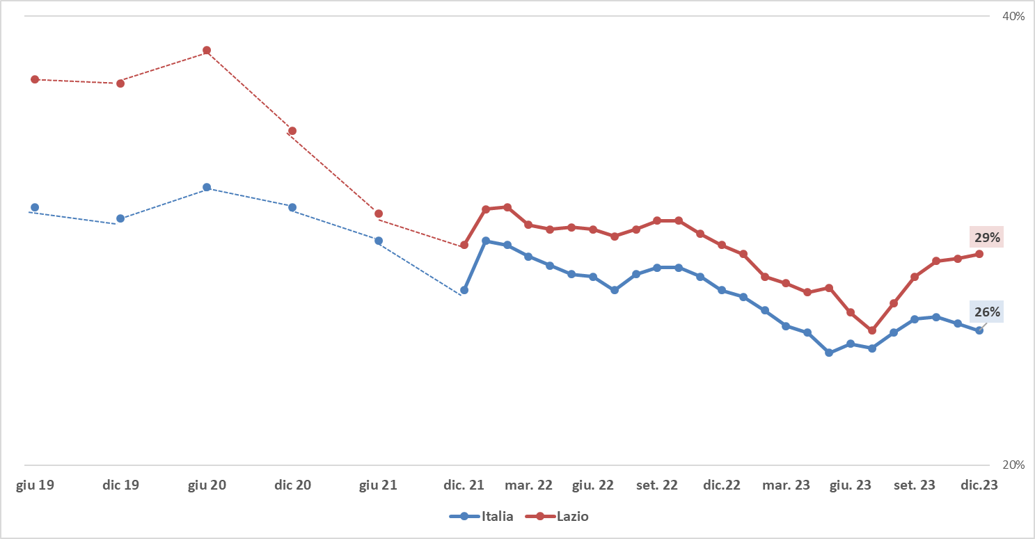
Percentuali di detenuti in attesa di giudizio in Italia e nel Lazio tra giugno 2019 e dicembre 2023
Fonte: elaborazioni di dati DAP

Slide 9
Detenuti per Nazionalità In Italia e nel Lazio al 31 dicembre 2023
Fonte: elaborazioni di dati DAP

Slide 10
Detenuti per Genere in Italia e nel Lazio al 31 dicembre 2023
Fonte: elaborazioni di dati DAP

Slide 11
Detenute madri con figli al seguito presenti negli Istituti penitenziari in Italia al 31 dicembre 2023
Regione | Istituto | Italiane |  | Straniere |  | Totale
di | di
detenzione | detenzione | Presenti | Figli al seguito | Presenti | Figli al seguito | Presenti | Figli al seguito
CALABRIA | CASTROVILLARI"R. SISCA" CC | 1 | 1 | 0 | 0 | 1 | 1
CAMPANIA | LAURO ICAM | 2 | 2 | 3 | 3 | 5 | 5
EMILIA ROMAGNA | BOLOGNA"R. D'AMATO" CC | 1 | 1 | 0 | 0 | 1 | 1
LAZIO | ROMA"G. STEFANINI" REBIBBIA FEMMINILE CCF | 1 | 1 | 1 | 1 | 2 | 2
LOMBARDIA | BOLLATE"II C.R." CR | 0 | 0 | 1 | 1 | 1 | 1
LOMBARDIA | MILANO"F. DI CATALDO" SAN VITTORE CCF | 1 | 1 | 4 | 4 | 5 | 5
PIEMONTE | TORINO"G. LORUSSO L. CUTUGNO" LE VALLETTE CC | 1 | 1 | 1 | 1 | 2 | 2
PUGLIA | LECCE"N.C." CC | 2 | 2 | 0 | 0 | 2 | 2
VENETO | VERONA"MONTORIO" CC | 0 | 0 | 1 | 1 | 1 | 1
Totale |  | 9 | 9 | 11 | 11 | 20 | 20
Fonte: elaborazioni di dati DAP

